Slide 1






CHUYÊN ĐỀ TỔ
ỦY BAN NHÂN DÂN HUYỆN AN LÃO
TRƯỜNG TIỂU HỌC MỸ ĐỨC II
DẠY HỌC TIẾNG VIỆT LỚP 3
THEO CHƯƠNG TRÌNH GDPT 2018
Giáo viên: Trịnh Thị Thu Hạnh
Năm học: 2024 - 2025

Slide 2
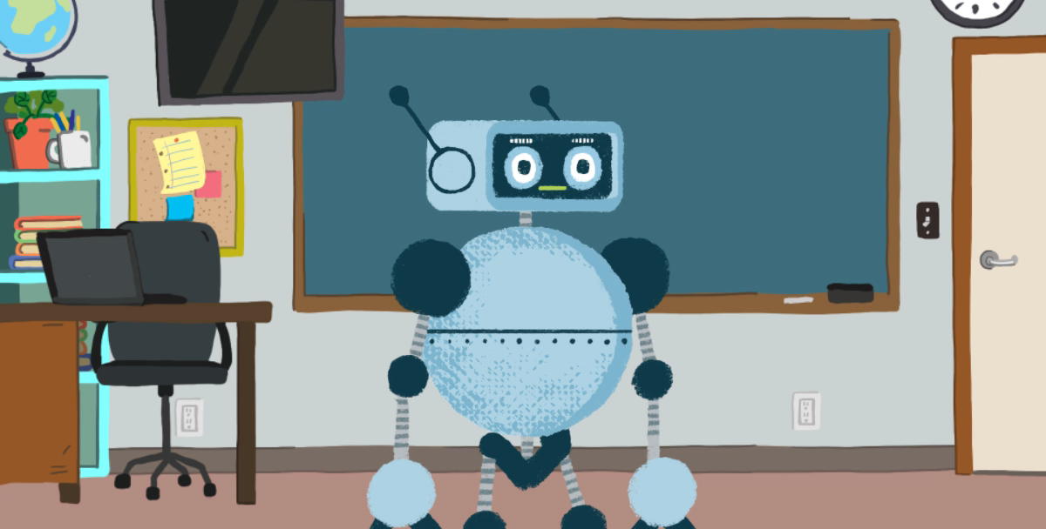

Slide 3
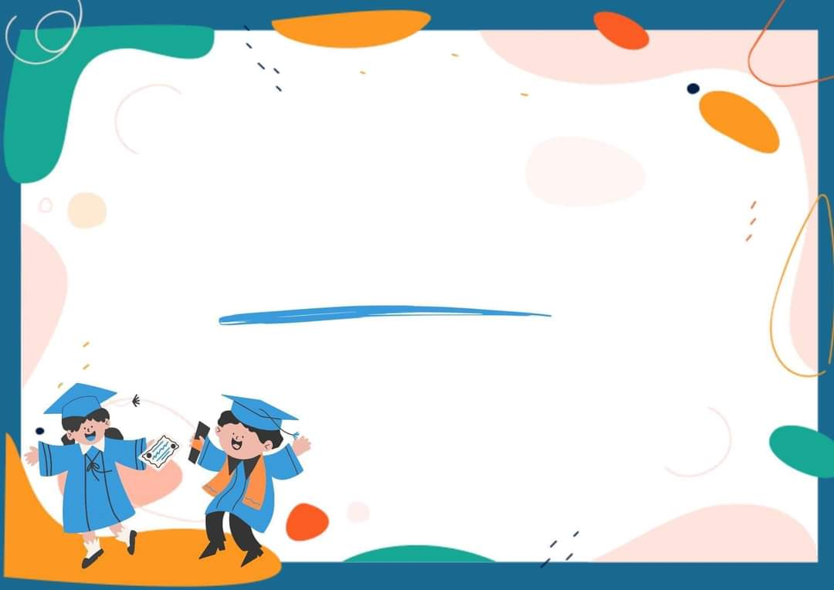

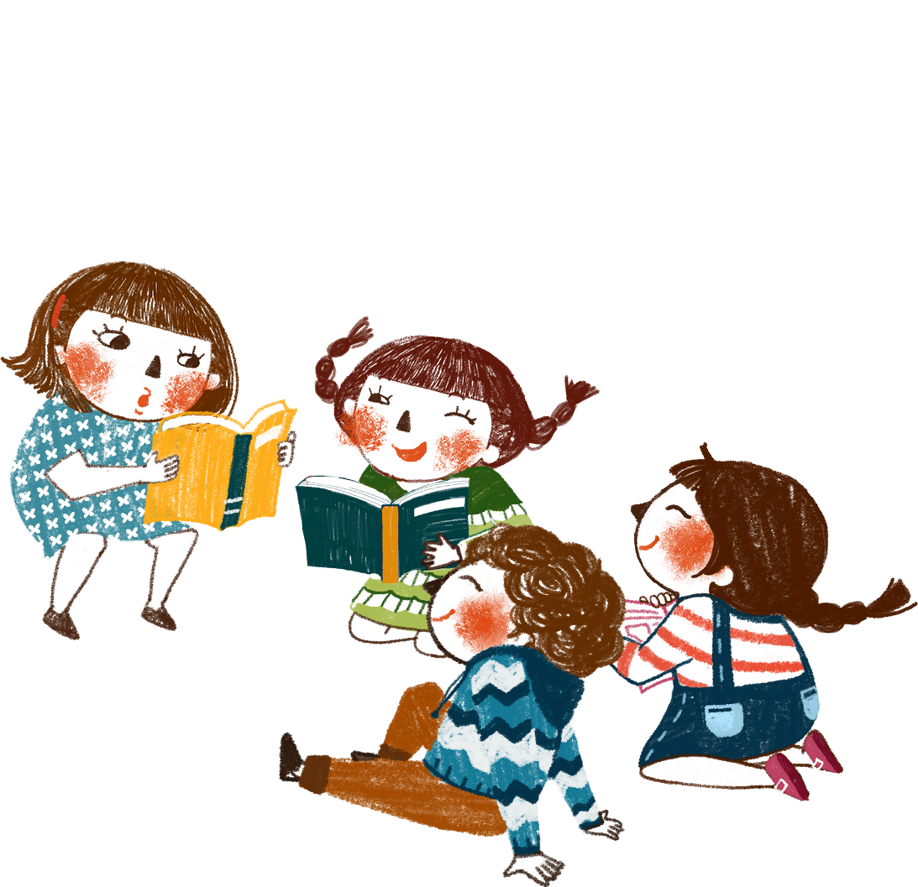

Slide 4
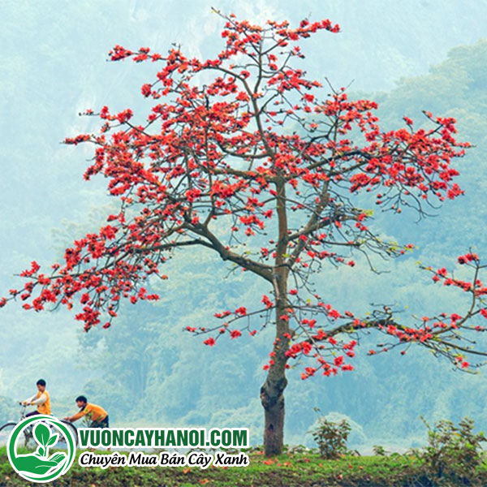
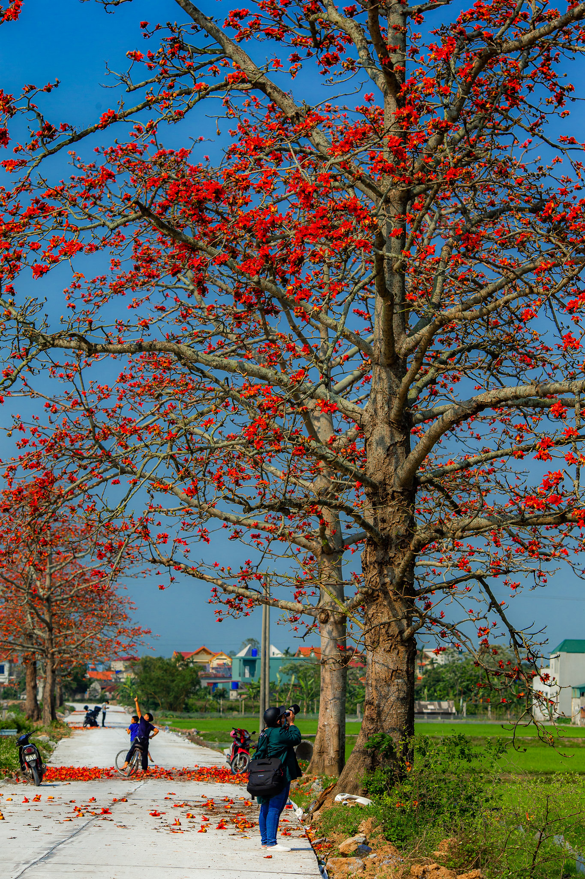

Slide 5
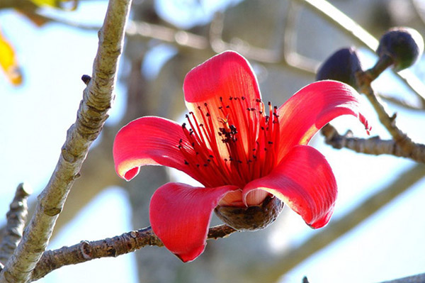
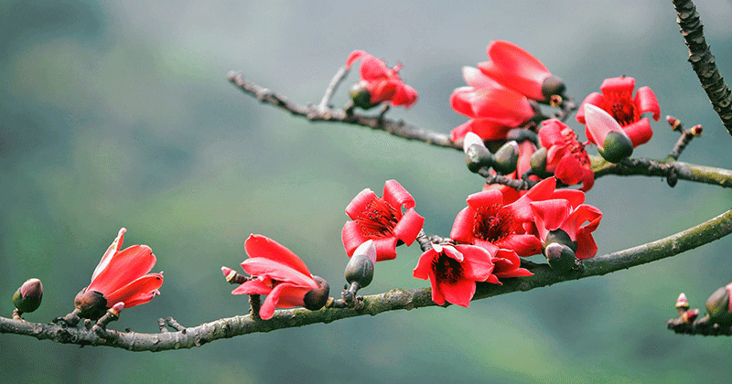

Slide 6
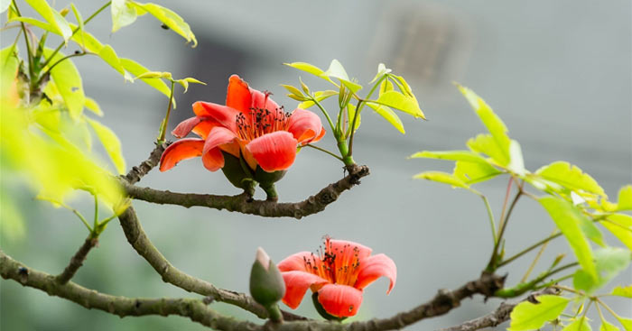
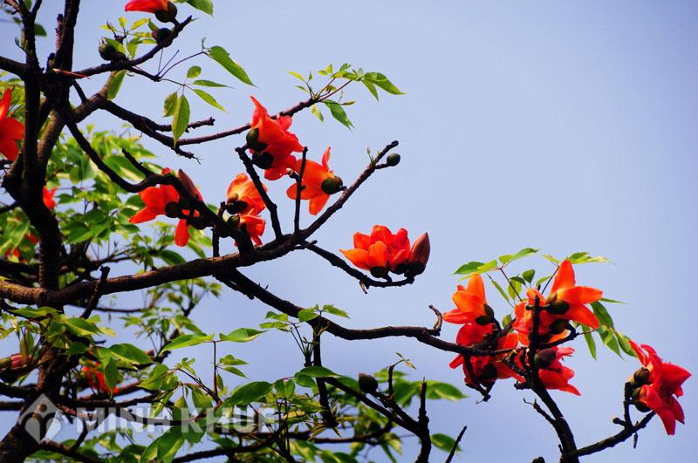

Slide 8
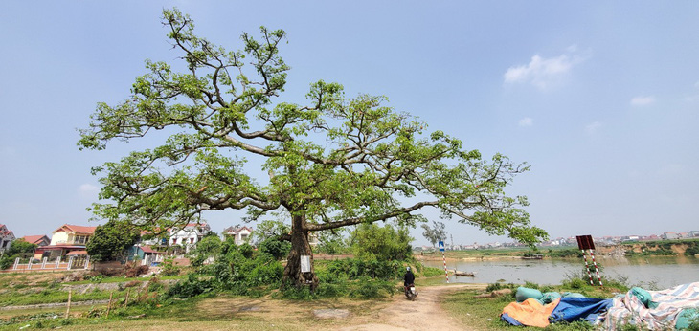

Slide 10
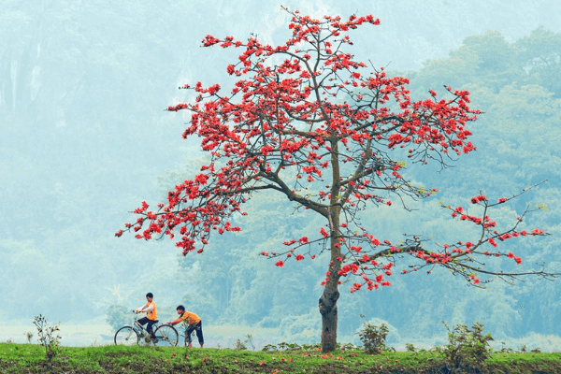
NỘI DUNG CHÍNH CỦA BÀI ĐỌC
Vẻ đẹp rực rỡ của cây gạo, không khí tưng bừng trên cây gạo khi mùa xuân về, vẻ đẹp trầm tư của cây gạo khi hết mùa hoa. Cây gạo là biểu tượng đẹp của làng quê Việt Nam.

Slide 11


Slide 12

ĐOẠN 1
Mùa xuân, cây gạo gọi đến bao nhiêu là chim ríu rít. Từ xa nhìn lại, cây gạo sừng sững như một tháp đèn khổng lồ. Hàng ngàn bông hoa/ là hàng ngàn ngọn lửa hồng tươi. Hàng ngàn búp nõn /là hàng ngàn ánh nến trong xanh. Tất cả đều lóng lánh, lung linh trong nắng. Chào mào, sáo sậu, sáo đen,… đàn đàn/ lũ lũ/ bay đi bay về, lượn lên lượn xuống. Chúng nó gọi nhau, trò chuyện, trêu ghẹo và cãi nhau, ồn mà vui không thể tưởng được. Ngày hội mùa xuân đấy!

Slide 13
ĐOẠN 2
Cây gạo già/mỗi năm lại trở lại tuổi xuân, cành nặng trĩu những hoa đỏ mọng /và đầy tiếng chim hót.

Slide 14
ĐOẠN 3
Hết mùa hoa, chim chóc cũng vãn. Cây gạo chấm dứt những ngày tưng bừng, ồn ã, lại trở về với dáng vẻ xanh mát, trầm tư. Cây đứng im, cao lớn, hiền lành, làm tiêu cho những con đò cập bến và cho những đứa con về thăm quê mẹ.

Slide 15




Tiêu chí đánh giá
1. Đọc đúng.
2. Đọc to, rõ .
3. Ngắt, nghỉ đúng chỗ.

Slide 17
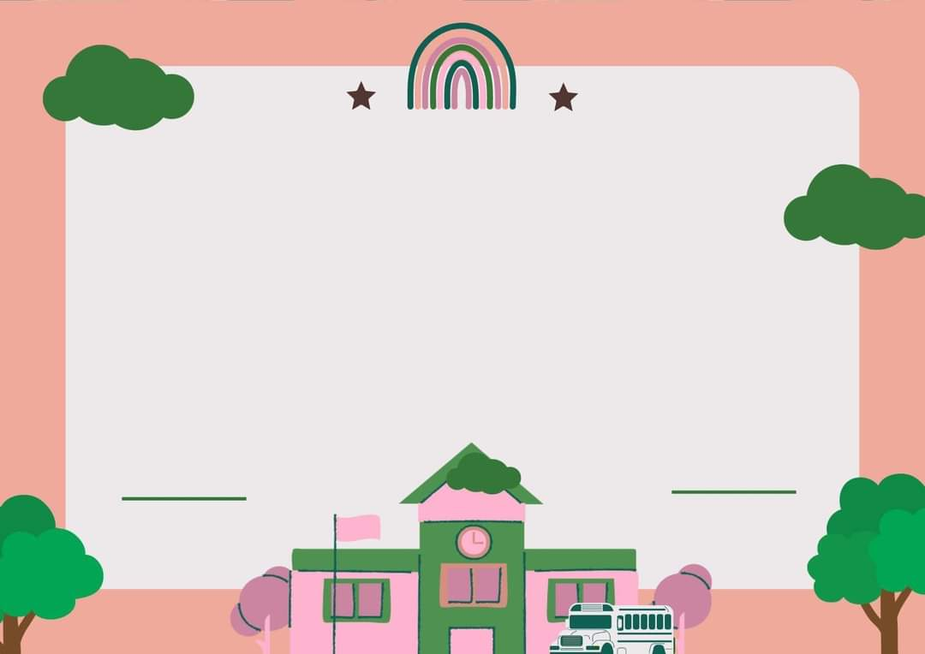
LUYỆN VIẾT
ÔN CHỮ VIẾT HOA P, Q

Slide 19
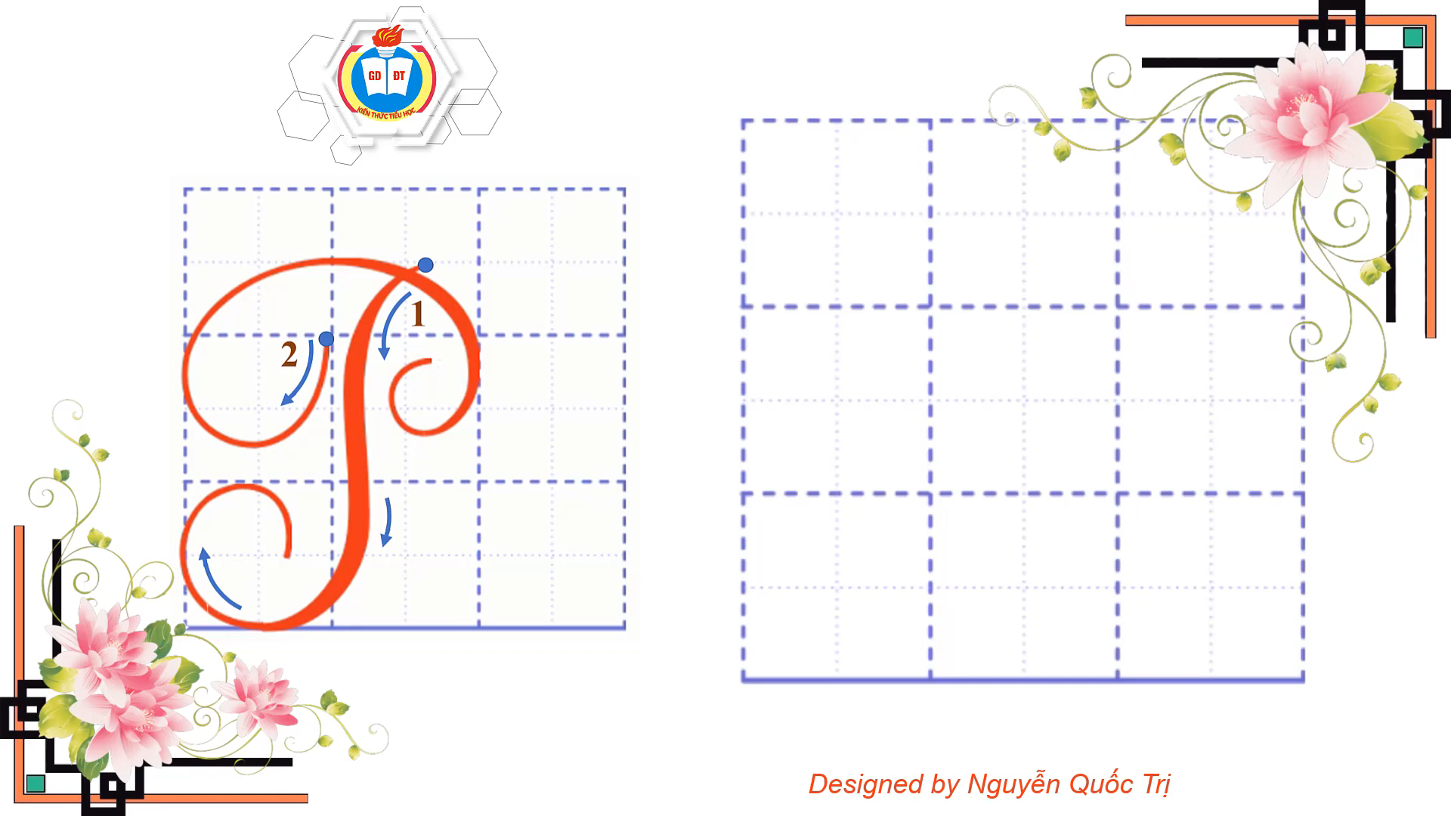

Slide 20
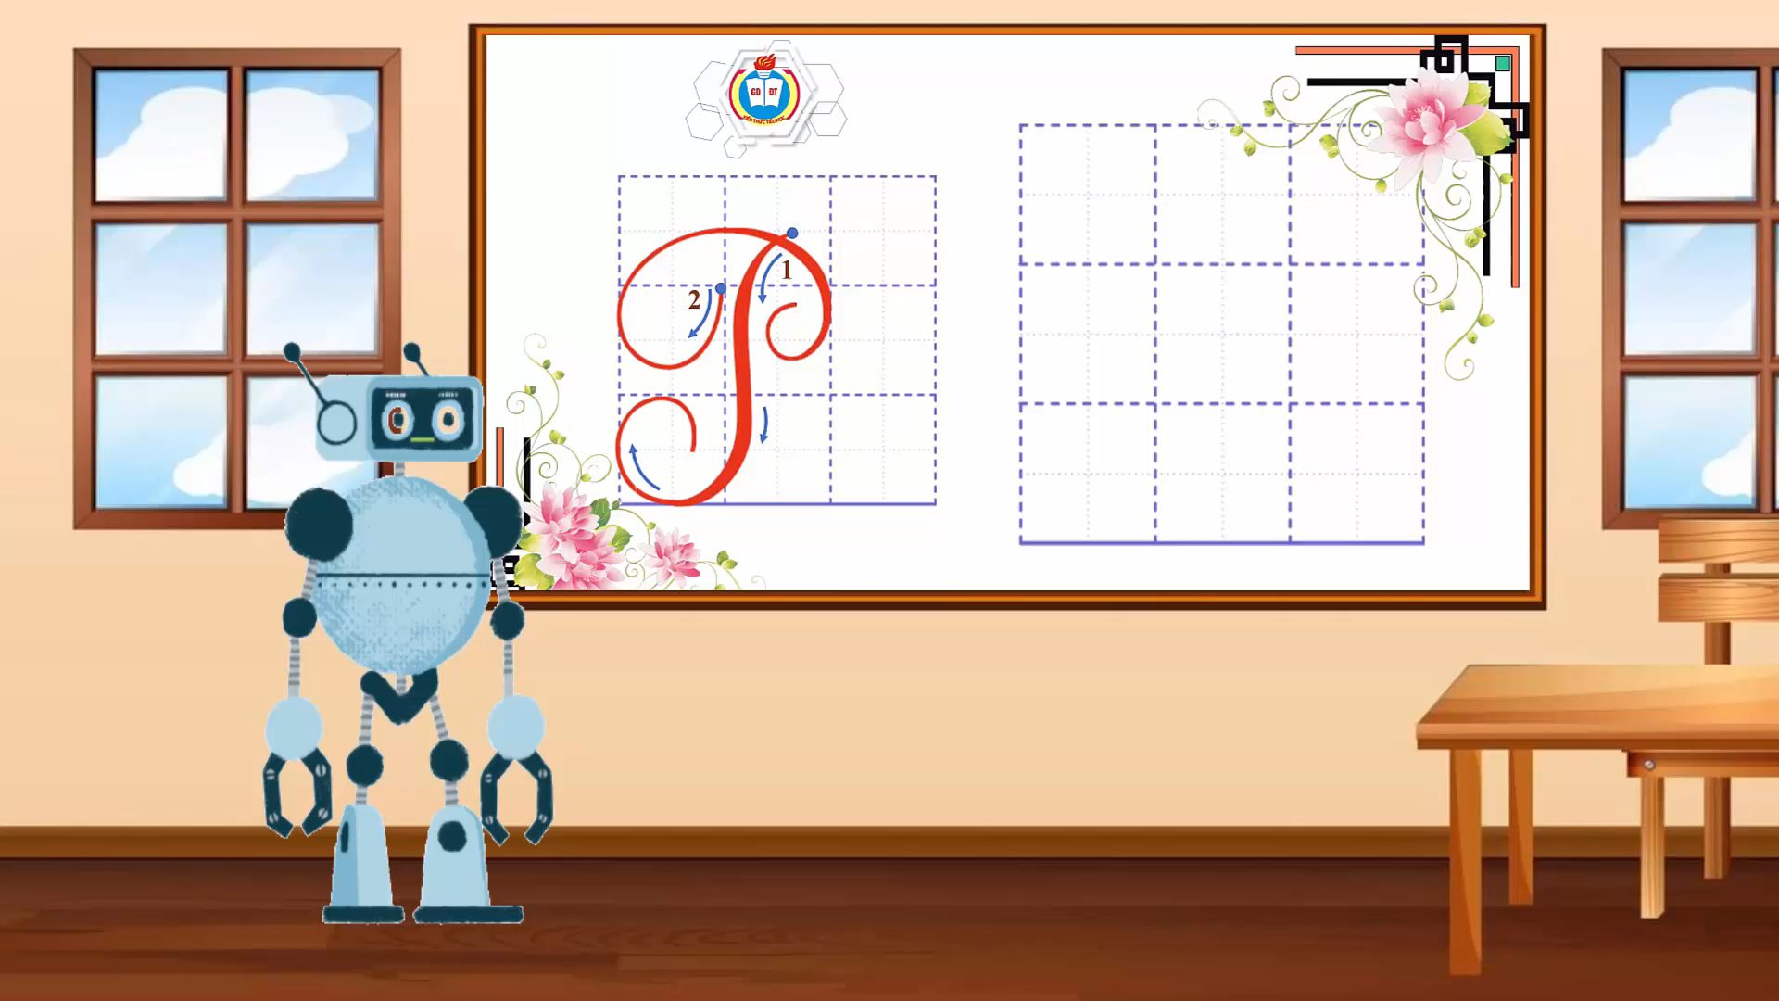

Slide 21
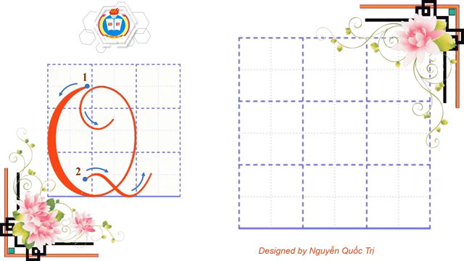

Slide 22
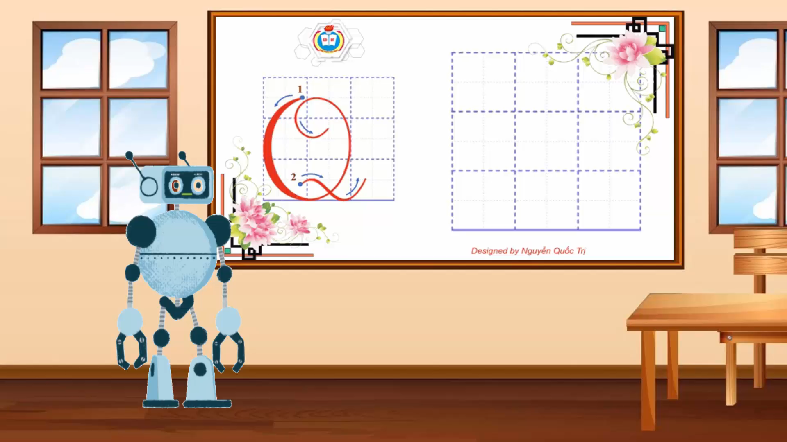

Slide 23
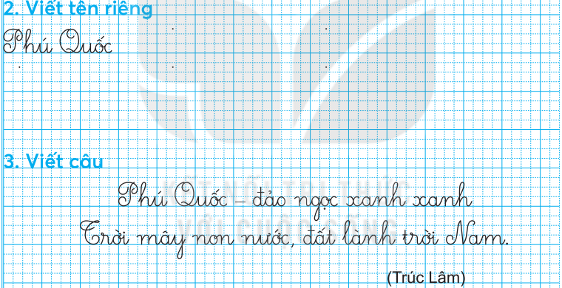

Slide 24
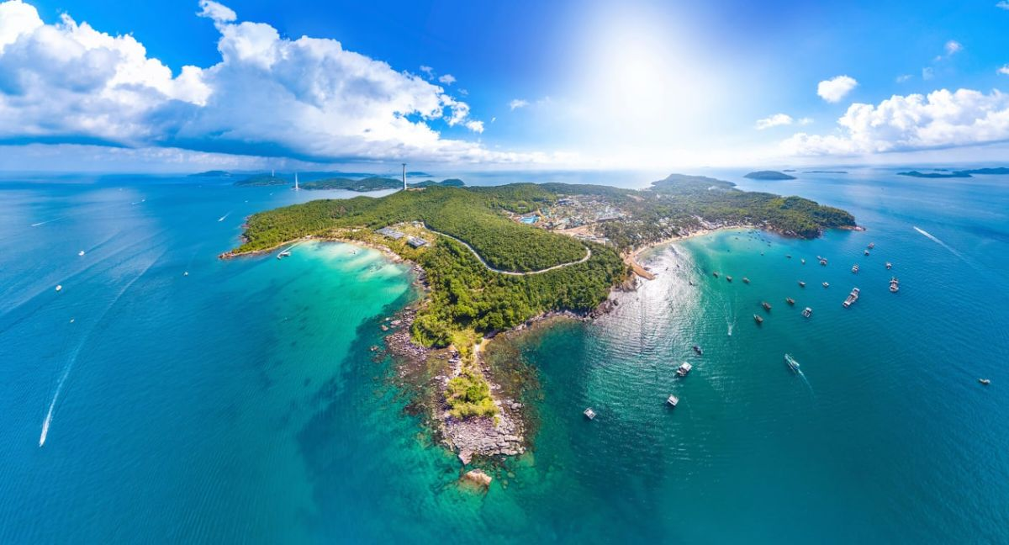

Slide 25


Slide 26
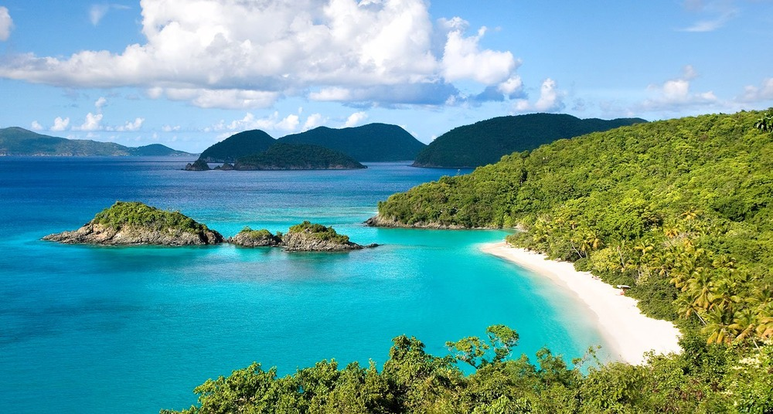

Slide 28
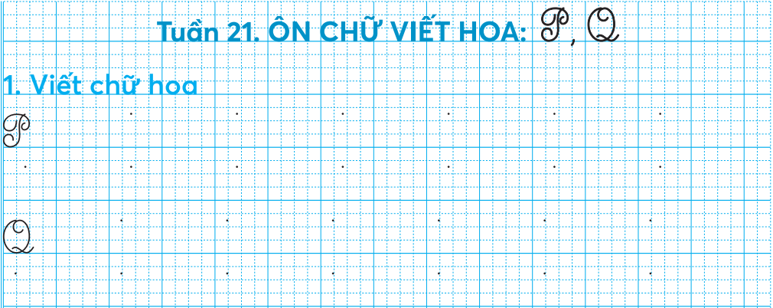

Slide 30


Slide 31
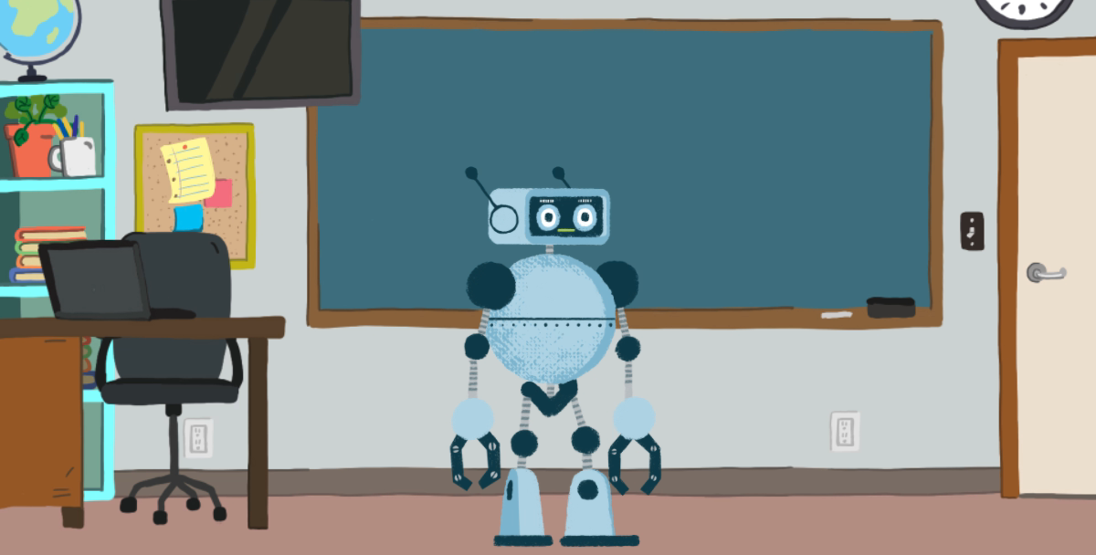

Slide 32
